Slide 1
Урок обобщения по разделу
«Древний Восток»

Slide 2
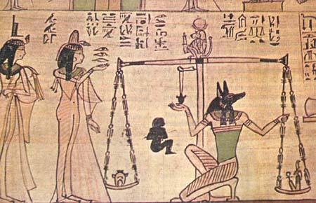
Нам необходимо повторить:
Историю Древнего Востока

Slide 3
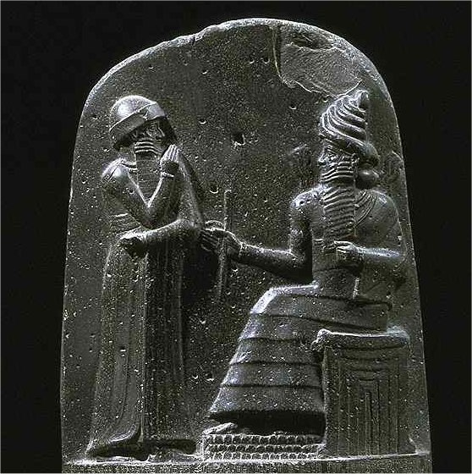
Вспомнить:
Даты исторических событий
Имена исторических деятелей
Термины

Slide 4
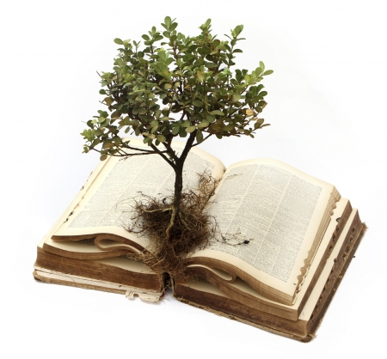
Закрепить:
Полученные знания

Slide 5
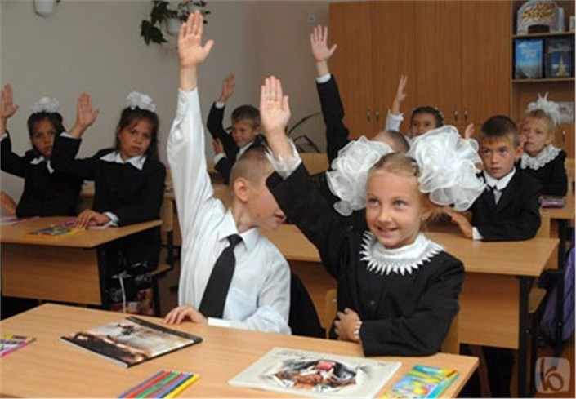
Развивать умения:
Делать выводы
Воспроизводить полученную информацию

Slide 6
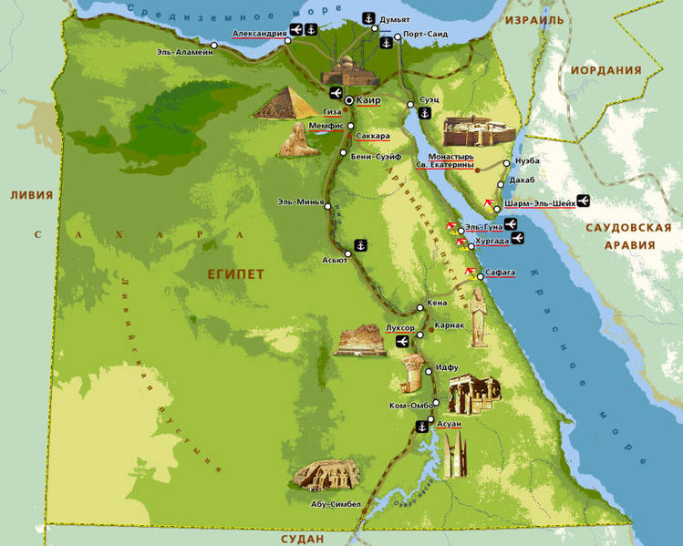
Карта Древнего Египта

Slide 7
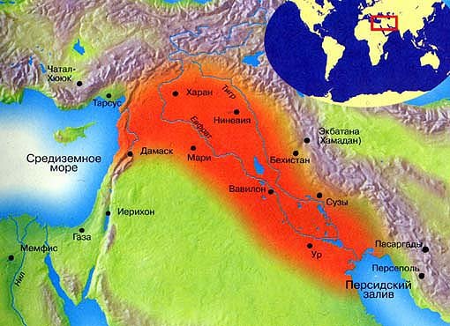
Карта Древнего Двуречья

Slide 8
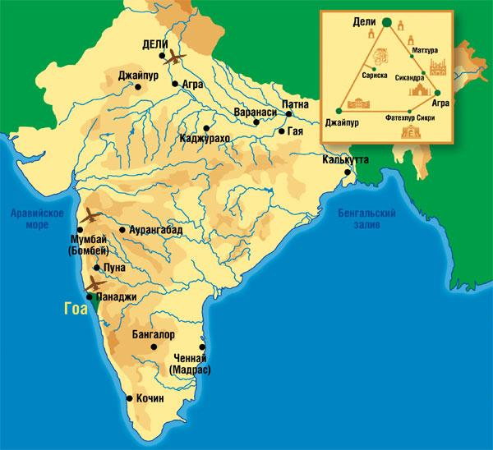
Карта Древней Индии

Slide 9
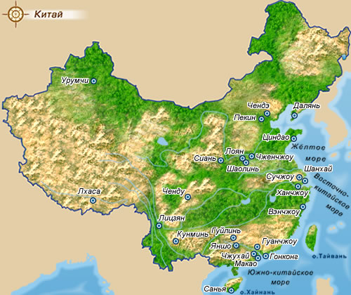
Карта Древнего Китая

Slide 10
Соотнести события и даты
Взятие Вавилона персами
Правление Хаммурапи в Вавилоне
Завоевания фараона Тутмоса III
Постройка пирамиды Хеопса
1792 – 1750 гг. до н.э.
1500 г. до н.э.
538 г. до н.э.
2600 г. до н.э.

Slide 11
Выделите признаки государства
Правитель
Шадуф
Войско
Колонии
Законы
Города
Дельта
Власть
Территория
Письменность
1,3,5,6,8,9,10

Slide 12
Подберите термины
Налог
Денежный сбор в пользу государства
Служители богов
Большое и сильное государство
Люди, которые не входили ни в одну из каст в Индии
Группы людей в Индии со своими правами и обязанностями
Сказание о богах и легендарных героях
Жрецы
Держава
Неприкасаемые
Касты
Мифы

Slide 13
Соотнесите государства и их изобретения
Иероглифы
Клинопись
Алфавит
Шахматы
Бумага
Финикия
Индия
Китай
Египет
Междуречье

Slide 14
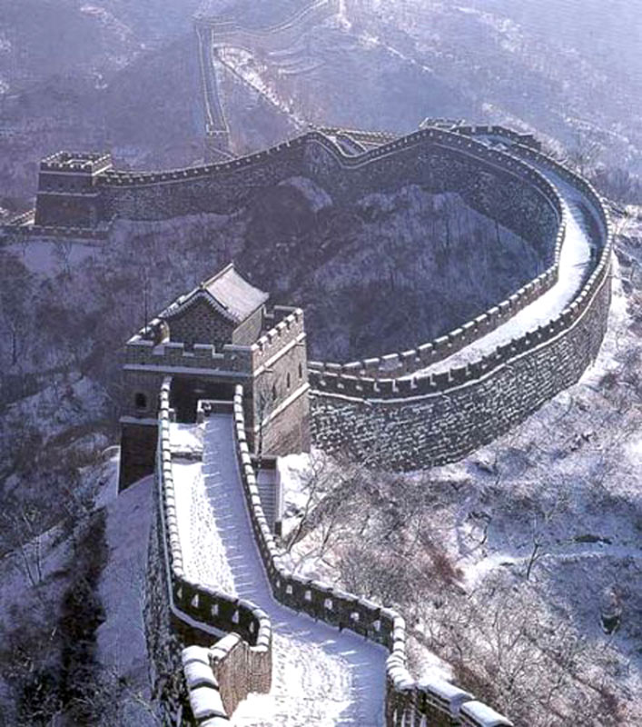
Откуда эти памятники?

Slide 15
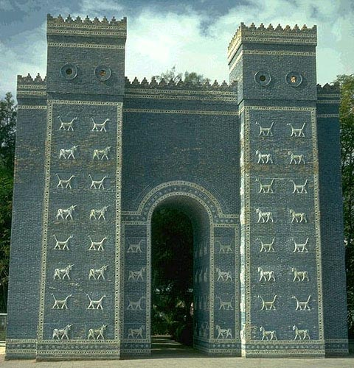

Slide 16
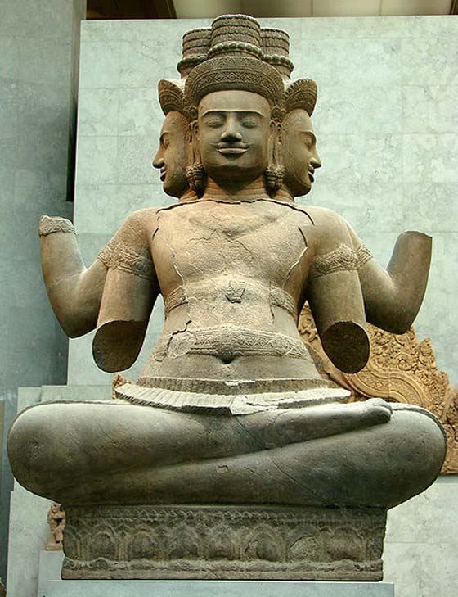

Slide 17
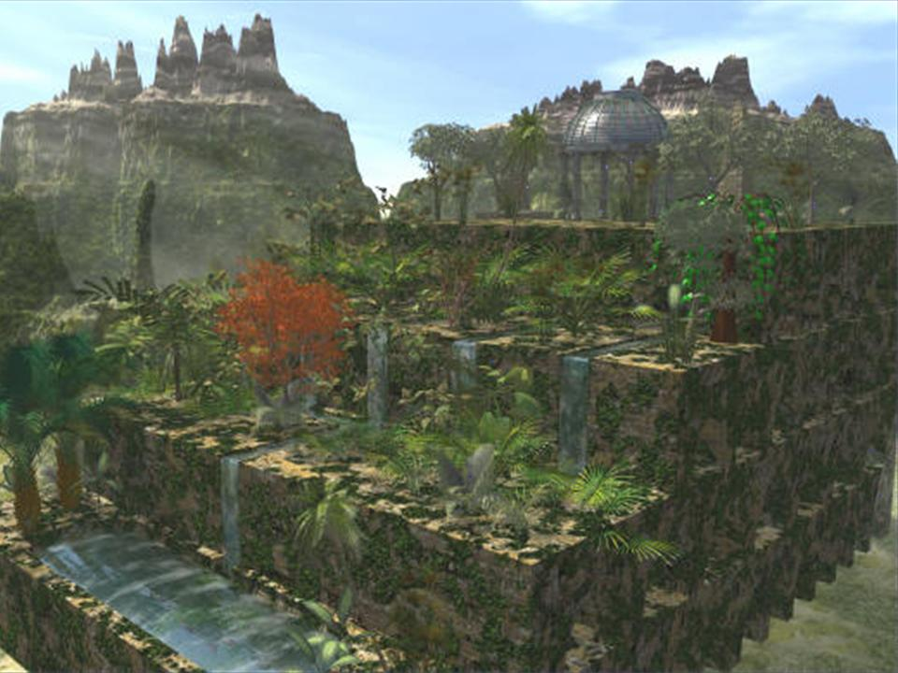

Slide 18
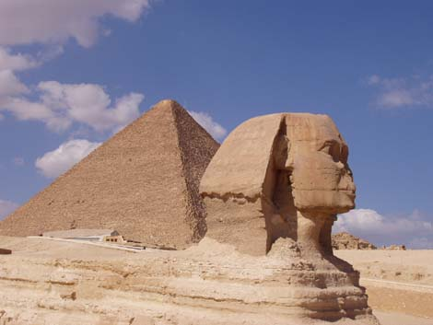

Slide 19
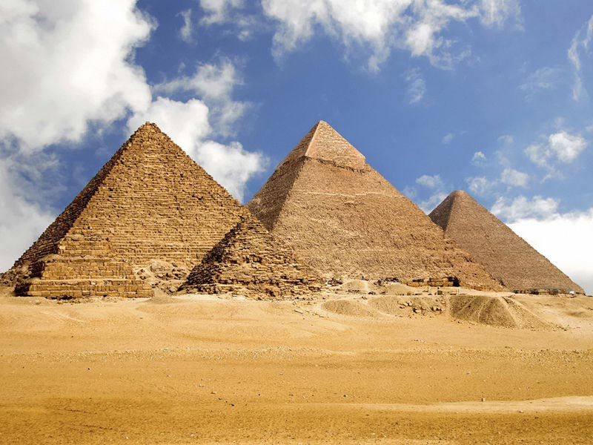

Slide 20
Объясните значение пословиц
Путешественники
«Хорошо одетому всегда рады»
Гиды
«Он еще не поймал лисицу, а уже делает для нее колодку»
«Встречают по одежке, провожают по уму»
«Делить шкуру неубитого медведя»

Slide 21
Угадайка
Нил, Тигр, Ганг, Вавилон
Алфавит, пурпурная краска, корабль, бумага
Чай, алфавит, компас, шелк
Брахманы, шудры, фараон, неприкасаемые
Шахматы, хлопок, фарфор, сахар
Пирамиды, иероглифы, папирус, клинопись

Slide 22
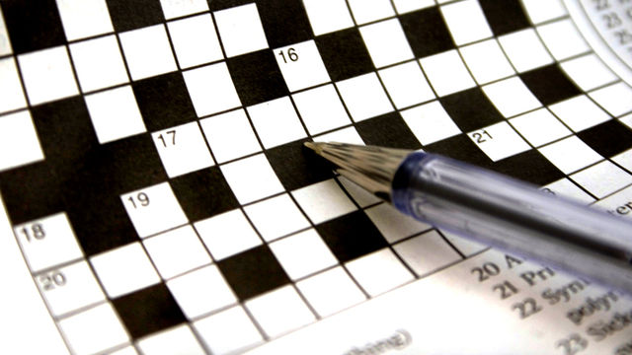
Домашнее задание
Составьте кроссворд на тему «Древний Восток»

